Slide 1
Προώθηση των e-mail του Σχολικού Δικτύου
Κωνσταντίνος Κεχαγιάς
Σύμβουλος Εκπαίδευσης ΠΕ04
ΔΔΕ Δυτικής Θεσσαλονίκης

Slide 2
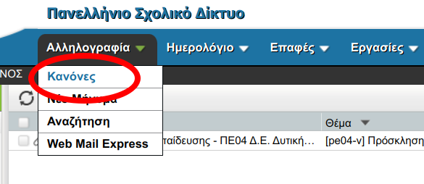
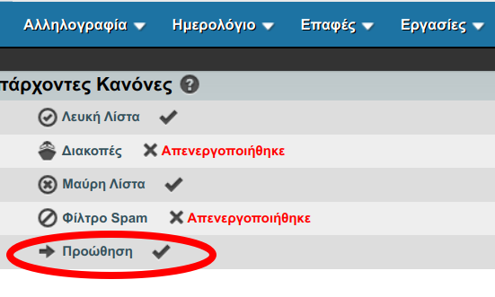
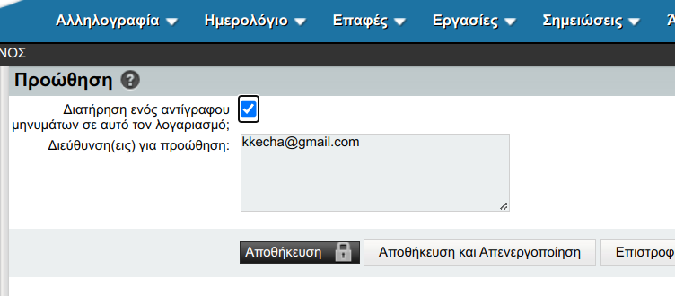
Ανοίγουμε το https://webmail.sch.gr/login.php και εισερχόμαστε (log in)

